Slide 1
KẾ HoẠCH GIÁO DỤC KHỐI MẦM 3 – 4 TuỔI

Slide 2
MỤC TIÊU PHÁT TRIỂN THỂ CHẤT
Trẻ thực hiện được động tác phát triển các nhóm cơ và hô hấp
Trẻ thực hiện các kĩ năng vận động cơ bản và phát triển các tố chất trong vận động:
+Trẻ giữ được thăng bằng cơ thể khi thực hiện vận động một cách vững vàng, đúng tư thế.
+Trẻ phối hợp tay- mắt trong vận động
- Trẻ thực hiện và phối hợp được các cử động của bàn tay ngón tay, phối hợp tay - mắt vả sử dụng một số hoạt động:
+ Thực hiện được các vận động: xoay tròn cổ tay, gập, đan ngón tay vào nhau, nắm và đưa từng ngón tay
+ Trẻ biết phối hợp được cử động bàn tay, ngón tay trong một số hoạt động.

Slide 3
NỘI DUNG PHÁT TRIỂN THỂ CHẤT
Vận động phát triển các nhóm cơ và hô hấp:
- Hô hấp, tay, chân, bụng, lườn
Vận động cơ bản
- Bò chui qua 2-3 cổng
- Bước lên, xuống bục cao (30cm)
- Chuyền, bắt bóng 2 bên theo hàng ngang
Dinh dưỡng-Vệ sinh:
- Thể hiện bằng lời nói về nhu cầu ăn, ngủ, vệ sinh
- Nhận biết một số biểu hiện khi ốm, mệt (sốt, ho, đau họng, buồn ói, nhức đầu, đau bụng, đau răng) và biết nói với cô giáo, người lớn

Slide 4
LĨNH VỰC PHÁT TRIỂN NGÔN NGỮ
MỤC TIÊU
NỘI DUNG
1. Nghe:
- Lắng nghe và trả lời được câu hỏi của cô.
- Nghe hiểu nội dung truyện kể ,Truyện đọc. Học thuộc một số bài thơ
- Làm quen ca dao, đồng dao, tục ngữ, câu đố…
2. Nói:
- Phát âm rõ, tập nói tròn câu
- Bày tỏ tình cảm, nhu cầu và hiểu biết của bản thân bằng các câu đơn, câu đơn mở rộng
- Kể lại truyện đã được nghe có sự giúp đỡ của cô
- Văn hóa nói, giao tiếp: Biết giơ tay trong giờ học khi muốn nói
3. Làm quen với đọc, viết
- Làm quen với một số ký hiệu thông thường trong cuộc sống (nhà vệ sinh, lối ra, nguy hiểm, cấm đi, …)
- Nhận biết bìa và các trang sách, chữ và hình minh hoạ.
- Biết giữ gìn sách, lấy-cất đúng nơi qui định
- Trẻ hiểu nghĩa từ khái quát gần gũi.
- Trẻ lắng nghe và trả lời được câu hỏi của người đối thoại.
- Trẻ sử dụng được các từ thông dụng chỉ sự vật, hoạt động, đặc điểm..
- Trẻ bắt chước ngữ điệu, nhịp, vần giọng nói nhân vật trong truyện, thơ, đồng dao
- Trẻ kể lại sự việc
- Trẻ nói đủ nghe, không lí nhí.
- Trẻ tiếp xúc với chữ , sách truyện: Nhận biết bìa và các trang sách, chữ và hình minh họa

Slide 5
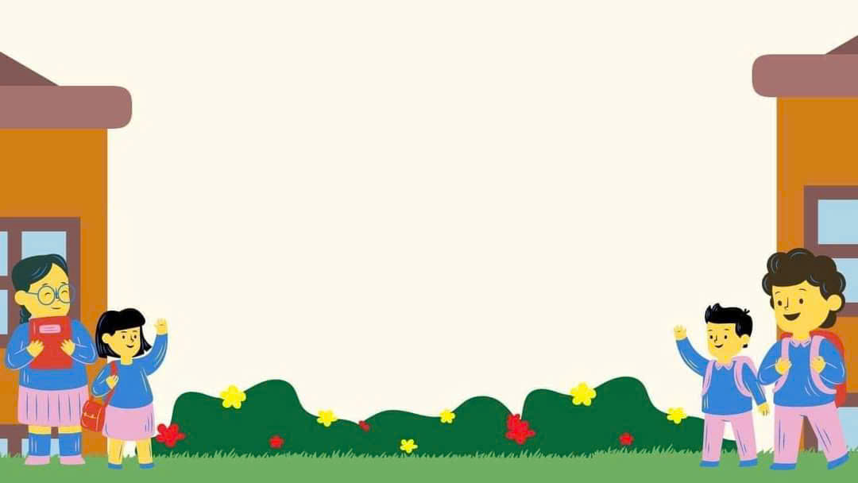
LĨNH VỰC PHÁT TRIỂN tình cảm – kĩ năng xã hội
MỤC TIÊU
NỘI DUNG
- Trẻ mạnh dạn tham gia vào các hoạt động, mạnh dạn khi trả lời câu hỏi.
- Trẻ nhận ra cảm xúc: vui, buồn, sợ hãi, tức giận qua nét mặt, giong nói, qua tranh ảnh.
- Trẻ biết biểu lộ cảm xúc: vui, buồn, sợ hãi, tức giận.
- Nhận biết hành vi đúng-sai; tốt-xấu
- Biểu lộ trạng thái cảm xúc qua nét mặt, cử chỉ, giọng nói, trò chơi, hát, vận động
- Nhận biết một số trạng thái cảm xúc (vui, buồn, sợ hãi, tức giận) qua nét mặt, cử chỉ, giọng nói

Slide 6
Mục tiêu PHÁT TRIỂN nhận thức
Trẻ biết tên, đặc điểm, công dụng của một số phương tiện giao thông quen thuộc.
Trẻ nhận biết đèn giao thông, ý nghĩa của các tín hiệu đèn xanh, đỏ, vàng.
Trẻ biết tách một nhóm đối tượng có số lượng trong phạm vi 5 thành hai nhóm
Trẻ nhận biết, gọi tên các hình: hình tam giác , hình chữ nhật và nhận dạng các hình đó trong thực tế.
-Trẻ biết sử dụng các hình hình học để chắp ghép thành hình mới.

Slide 7
Nội dung PHÁT TRIỂN nhận thức
Biết tên, đặc điểm, công dụng của một số phương tiện giao thông quen thuộc
Tách một nhóm đối tượng thành các nhóm nhỏ hơn
So sánh 2 đối tượng về kích thước :Rộng-hẹp
Biết và kể tên ngày lễ hội: Ngày 8-3
Nhận biết, gọi tên: hình tam giác, hình chữ nhật và nhận dạng các hình đó trong thực tế (đồ dùng, đồ chơi,…)
Sử dụng các hình hình học để chắp ghép thành hình mới

Slide 8
Mục tiêu PHÁT TRIỂN thẩm mỹ
- Trẻ vui sướng, vỗ tay, nói lên cảm nhận của mình khi nghe các âm thanh gợi cảm và ngắm nhìn vẻ đẹp nổi bật của các sự vật, hiện tượng
- Trẻ biết chú ý nghe, thích được hát theo, vỗ tay, nhún nhảy, lắc lư theo bài hát, bản nhạc; thích nghe đọc thơ, đồng dao, ca dao, tục ngữ; thích nghe kể câu chuyện
- Trẻ vui sướng, chỉ, sờ, ngắm nhìn và nói lên cảm nhận của mình trước vẻ đẹp nổi bật (về màu sắc, hình dáng…) của các tác phẩm tạo hình.
Mong muốn tạo ra cái đp: xếp đồ gọn gàng, mặc trang phục, chải tóc gọn gang
- Trẻ cảm nhận vẻ đẹp trong thiên nhiên. Yêu thiên nhiên( cây, hoa, hồ cá...)
- Hát tự nhiên, hát được theo giai điệu bài hát quen thuộc
- Trẻ biết vận động theo nhịp điệu bài hát.
- Biểu hiện cảm xúc khi nghe: động tác, nét mặt, vận động theo nhạc một cách tự nhiên.
- Vận động theo nhạc: với dụng cụ gõ, bằng cơ thể ( dậm chân, vỗ tay, lắc, nhún nhảy,...)
- Văn hóa thưởng thức nghệ thuật:giữ im lặng,vỗ tay tán thưởng

Slide 9
LĨNH VỰC PHÁT TRIỂN THẨM MỸ
NỘI DUNG:
1.Cảm nhận và thể hiện cảm xúc trước vẻ đẹp của thiên nhiên, cuộc sống và các tác phẩm nghệ thuật:
- Biết bộc lộ cảm xúc phù hợp khi nghe âm thanh gợi cảm, các bài hát, bản nhạc gần gũi và ngắm nhìn vẻ đẹp của các sự vật hiện tượng trong thiên nhiên, cuộc sống và các tác phẩm nghệ thuật
2.Một số kỹ năng trong hoạt động nghệ thuật
- Âm nhạc:
+ Hát tự nhiên, hát đúng theo giai điệu của bài hát
- Tạo hình:
+ Vẽ theo ý thích
+ Vẽ theo đề tài
+ Vẽ theo mẫu (xe ô tô)
Nghe nhạc:
+ Nhạc thiếu nhi
+ Dân ca
+ Nhạc không lời

Slide 10
2) Kĩ năng chơi giả bộ: - Biểu hiện sáng tạo, độc đáo của THGB, trong sử dụng VTT T4, T5 hoặc trong việc thực hiện các hành động vai (ngôn ngữ, hành động, nét mặt...)
TRÒ CHƠI GIẢ BỘ
1) Nội dung cốt truyện của trò chơi (NDCC)
-Hiện thực đa dạng được phản ánh trong trò chơi: Sinh hoạt của trẻ, ngành nghề lao động của người lớn, sự kiện XH, sự kiện giả tưởng...
Có những tình tiết độc đáo từ nhiều nguồn phong phú
3) Phối hợp với bạn trong tổ chức trò chơi:
- Có sự phối hợp giữa các thành viên trong nhóm chơi

Slide 11
TRÒ CHƠI XÂY DỰNG
1. Hoạt động kiến tạo mô hình:
- Ý tưởng xây dựng:
+ Biết sử dụng các loại “VLXD” khác nhau để “gia công” và phát triển MHXD
2. Mô hình xây dựng:
- Mô hình là công trình với nhiều “hạng mục” liên quan với nhau
- Mô hình phát triển trong không gian ba chiều nhau
- Mô hình hài hòa cân đối nhaU
3. Phối hợp với bạn trong nhóm chơi:
- Biểu hiện:
+ Rủ nhau chơi, thỏa thuận về MHXD và phân công thực hiện nhaU
+ Trong khi chơi: Thực hiện theo phân công, quan tâm đến phần việc của nhau; trao đổi, lắng nghe ý kiến của nhau

Slide 12
TRÒ CHƠI CÓ LUẬT
1. Thực hiện hành động chơi
- Trẻ thực hiện đúng luật chơi, phù hợp với nhiệm vụ chơi T11 T3
- Phù hợp với độ tuổi
2. Tuân thủ qui tắc chơi:
- Các mức độ: Tuân thủ và biết phối hợp với các thành viên trong nhóm
3. Phối hợp với bạn:
- Biểu hiện:
- Nhắc nhở, chia sẻ & lắng nghe ý kiến của nhau T3 T4
- Có sự phối hợp giữa các thành viên trong nhóm chơi
4) Khả năng tự lực khi chơi:
- Tự chơi ở mức “chủ động nhưng có sự gợi ý hỗ trợ của GV

